Slide 1
P&C Review Prozess des RSPO
FONAP, Berlin
Sept 2017
Bilge Daldeniz, Proforest
27 Sept 2017

Slide 2
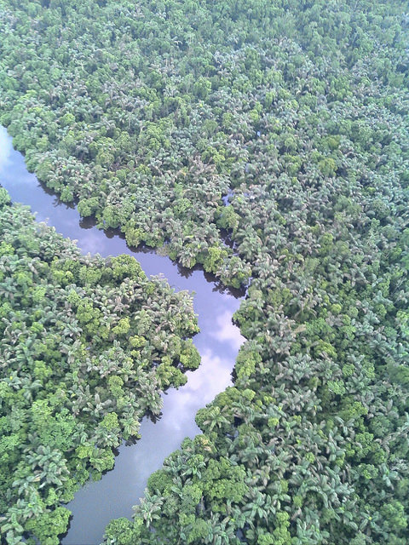
Hintergrund
ISEAL Standard Setting Code verlangt alle 5 Jahre eine Überarbeitung des Standards
Aktuelle P&C sind seit 2013 in Kraft (erste P&C 2005; 2 Jahre Testphase bis 2007)
RSPO ‘SOP for Standard Setting’ & ToR zum Standardentwicklungsprozess vom BoG vom Feb 2017:
Lenkungsausschuss (Steering Group)
P&C Review Arbeitsgruppe (Taskforce) mit 24 Hauptmitgliedern
4 Treffen wurden angesetzt
2 öffentliche Konsultationsphasen inkl. Konsultationsworkshops
Moderation:
Proforest: technische Moderation des Gesamtprozesses inkl. öffentliche Konsultationsphasen
Daemeter: Moderation der Arbeitsgruppenmeetings
RSPO Sekretariat: unterstützt die Moderatoren
Notes:
SOP – Standardarbeitsanweisung zur Standardentwicklung
ToR – Arbeitsanweisung zum Standardentwicklungsprozess
BoG - Verwaltungsrat

Slide 3
Schlüsselrollen
Lenkungsausschuss beaufsichtigt den Prozess & wird angerufen Blockaden in der Arbeitsgruppe zu lösen. Zusammengesetzt aus:
Mitgliedern des ‘Standard & Certification Standing Committee’
Vorsitzenden des ‘Communications & Claims Standing Committee’
Vorsitzenden des ‘Trade & Traceability Standing Committee’
RSPO Technical Director
& außerdem nehmen an den Sitzungen der Vorsitzende der P&C Review Arbeitsgruppe & die Vorsitzende der Arbeitsgruppe zum Thema Kleinbauern (SHWG) teil, ohne Stimmrecht
P&C Review Arbeitsgruppe (TF) zusammengesetzt aus 24 Hauptmitgliedern (& 24 Ersatzmitgliedern):
3 Vertreter fuer Kleinbauern
3 Erzeuger ‘Rest der Welt’
3 Soziale NGOs
6 SCC inkl. Banken & Investoren
Alle Mitglieder sind hier zu sehen:
http://www.rspo.org/principles-and-criteria-review
3 Erzeuger aus Indonesien
3 Erzeuger aus Malaysia
3 Umwelt NGOs
Kontaktformular
Notes:
Traceability - Rueckfuehrbarkeit
SCC – Vertschoepfungskette, Haendler & verarbeitende Industrie, Hersteller von Verbrauchsguetern, Einzelhandel
Here you should highlight that engaging with their taskforce reps is another way to be engaged in the P&C Review aside from providing comments via public consultation. The different sectors have their own mechanisms of liaison. They can get in touch via the contact form [see next slide] and find out how their sector communicates.

Slide 4
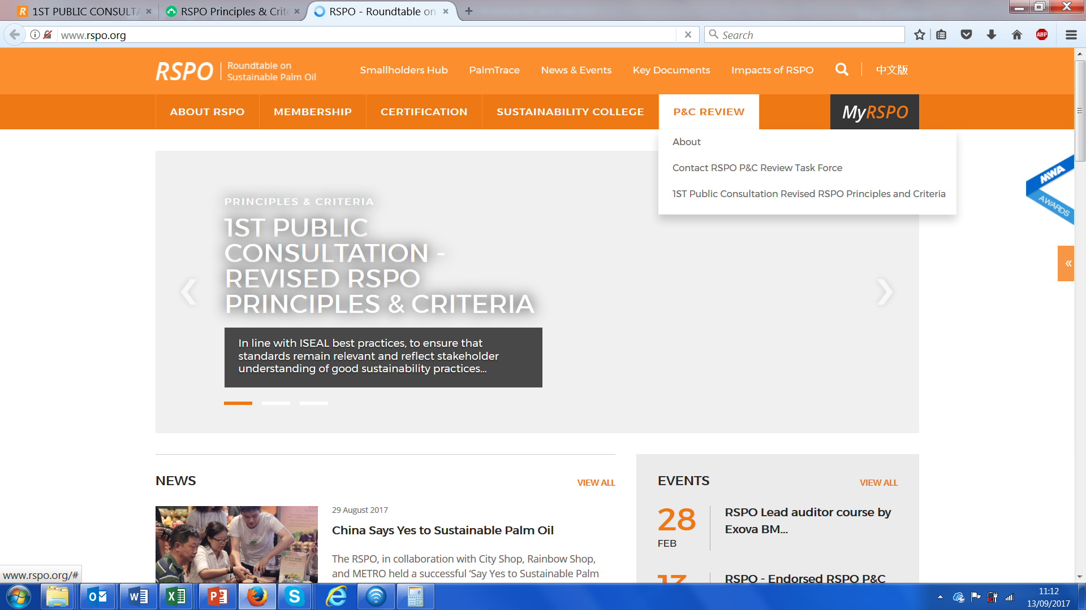
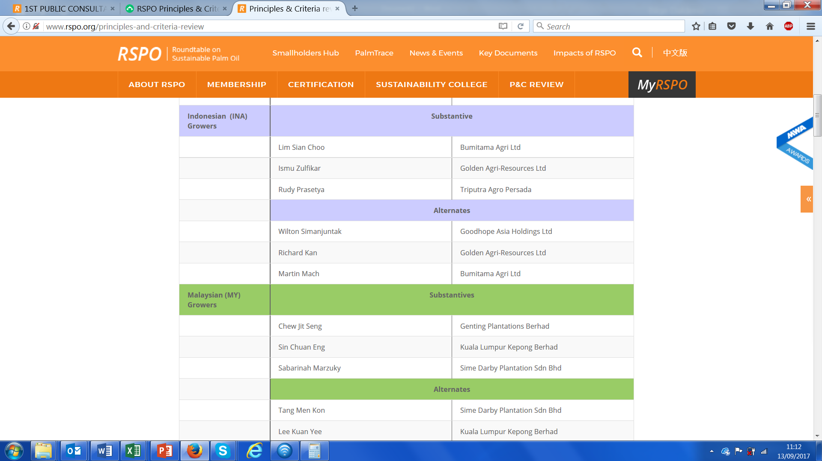
Notes:
These screenshots come in one after the other, so make sure you check these on ‘presentation mode’ so you know the order ☺

Slide 5
Zeitplanung
SG Briefing 1
telcon
SG Briefing 2
EURT
SG Briefing 3
telcon
SG Briefing 4
RT
SG Briefing 5
telcon
April 2017
May 2017
July 2017
Sept/Oct 2017
Nov 2017
Feb 2018
March 2018
May 2018
June 2018
Nov 2018
TF establishment
Proforest Preparatory Report
First TF Meeting in KL
Draft 1 at 2nd TF Meeting in Jakarta
1st Public consultation incl. workshops
Comments collation and analysis TF3 in Bali
2nd Public consultation incl. workshops
Comments collation and analysis at TF4 in KL
Field testing and final draft submitted by TF to SG
Final draft submitted to BoG for endorsement
New P&C voted in at 2018 GA
Draft 1 & ‘SH Considerations’
Notes:
SG – Steering Group
TF – Taskforce
EURT = RSPO roundtable event in Europe
RT = RSPO roundtable event once a year
BoG= Board of Governors
GA = General Assembly

Slide 6
1st öffentliche Konsultationsphase
60 Tage: 01.09.-30.10.
Dokumente:
P&C Entwurf 1 & Onlineumfrage
‘Considerations for Smallholders’ als Kommentarformular
3. Physische Konsultationsworkshops:
öffentliche Konsultationsworkshops
spezielle Veranstaltungen für Kleinbauern gepaart mit Konsultation über ‘SH NPP Guidance’
Outreach/Roadshow Veranstaltungen
http://www.rspo.org/principles-and-criteria-review/1st-public-consultation-revised-rspo-principles-and-criteria

Slide 7
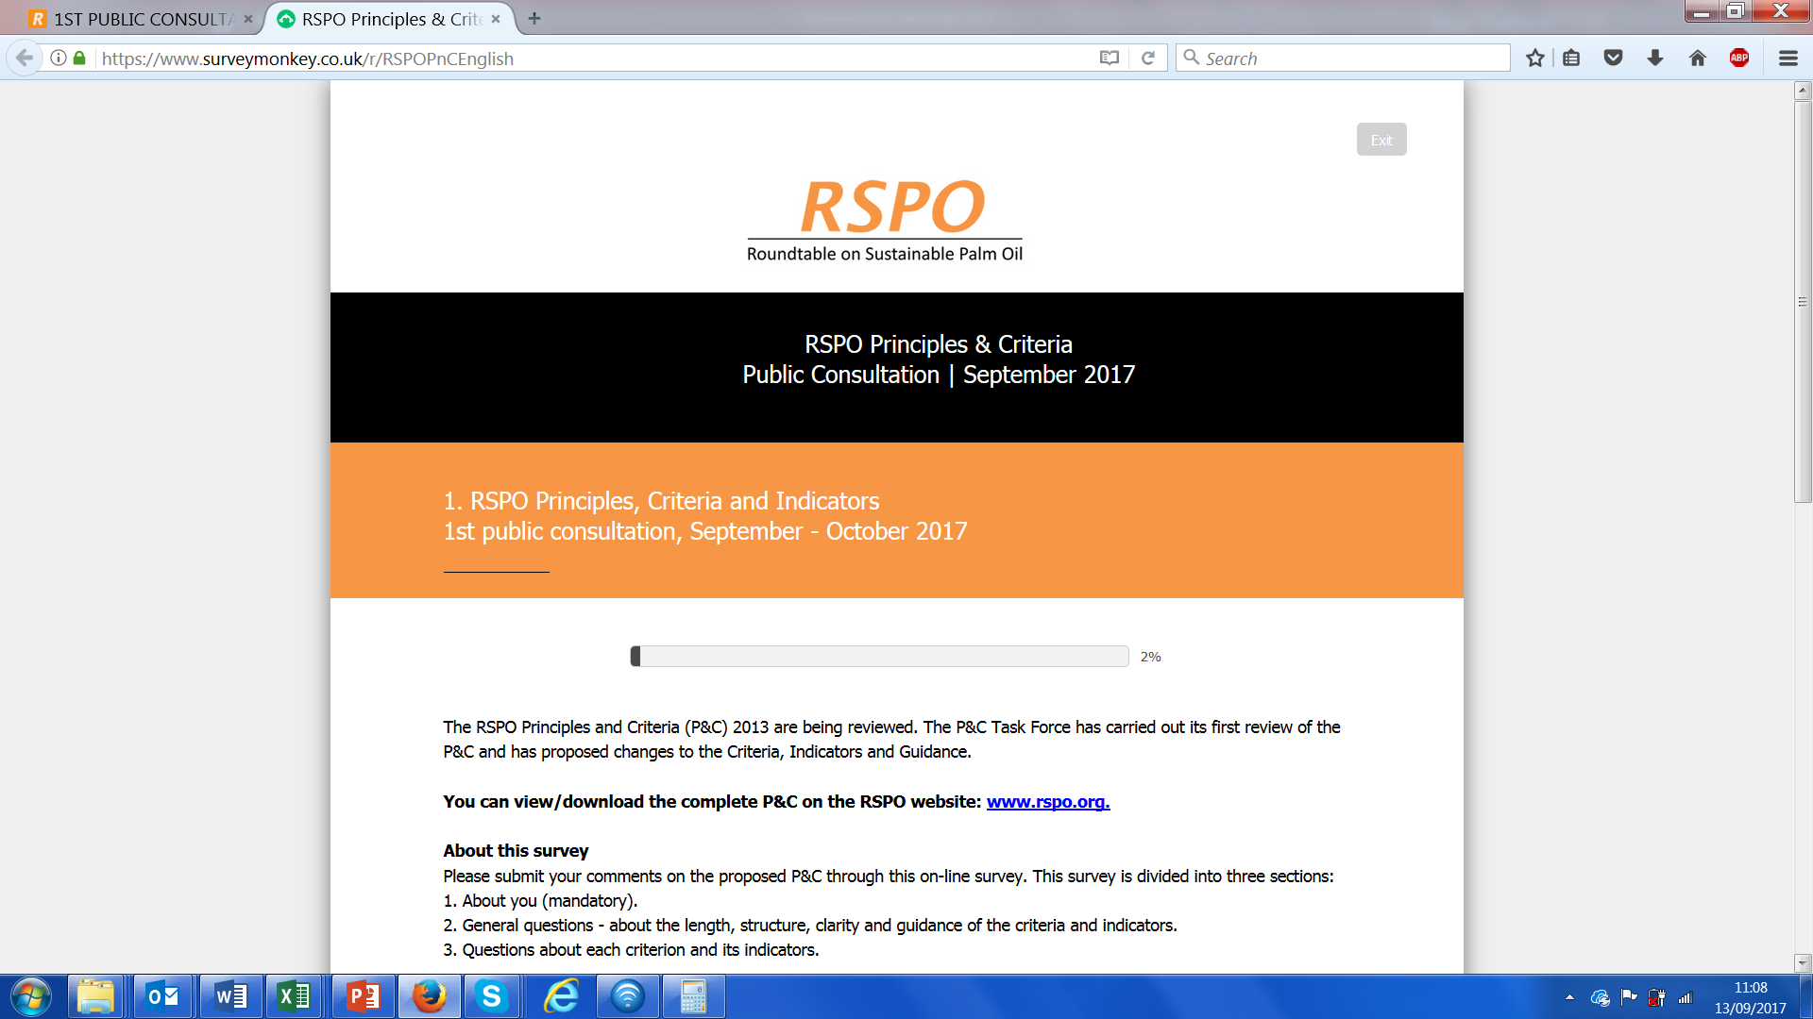
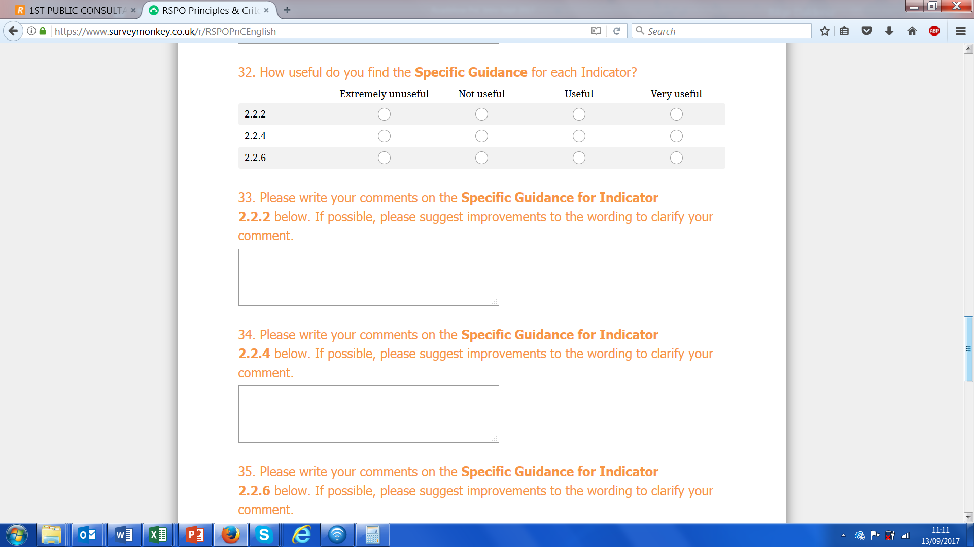
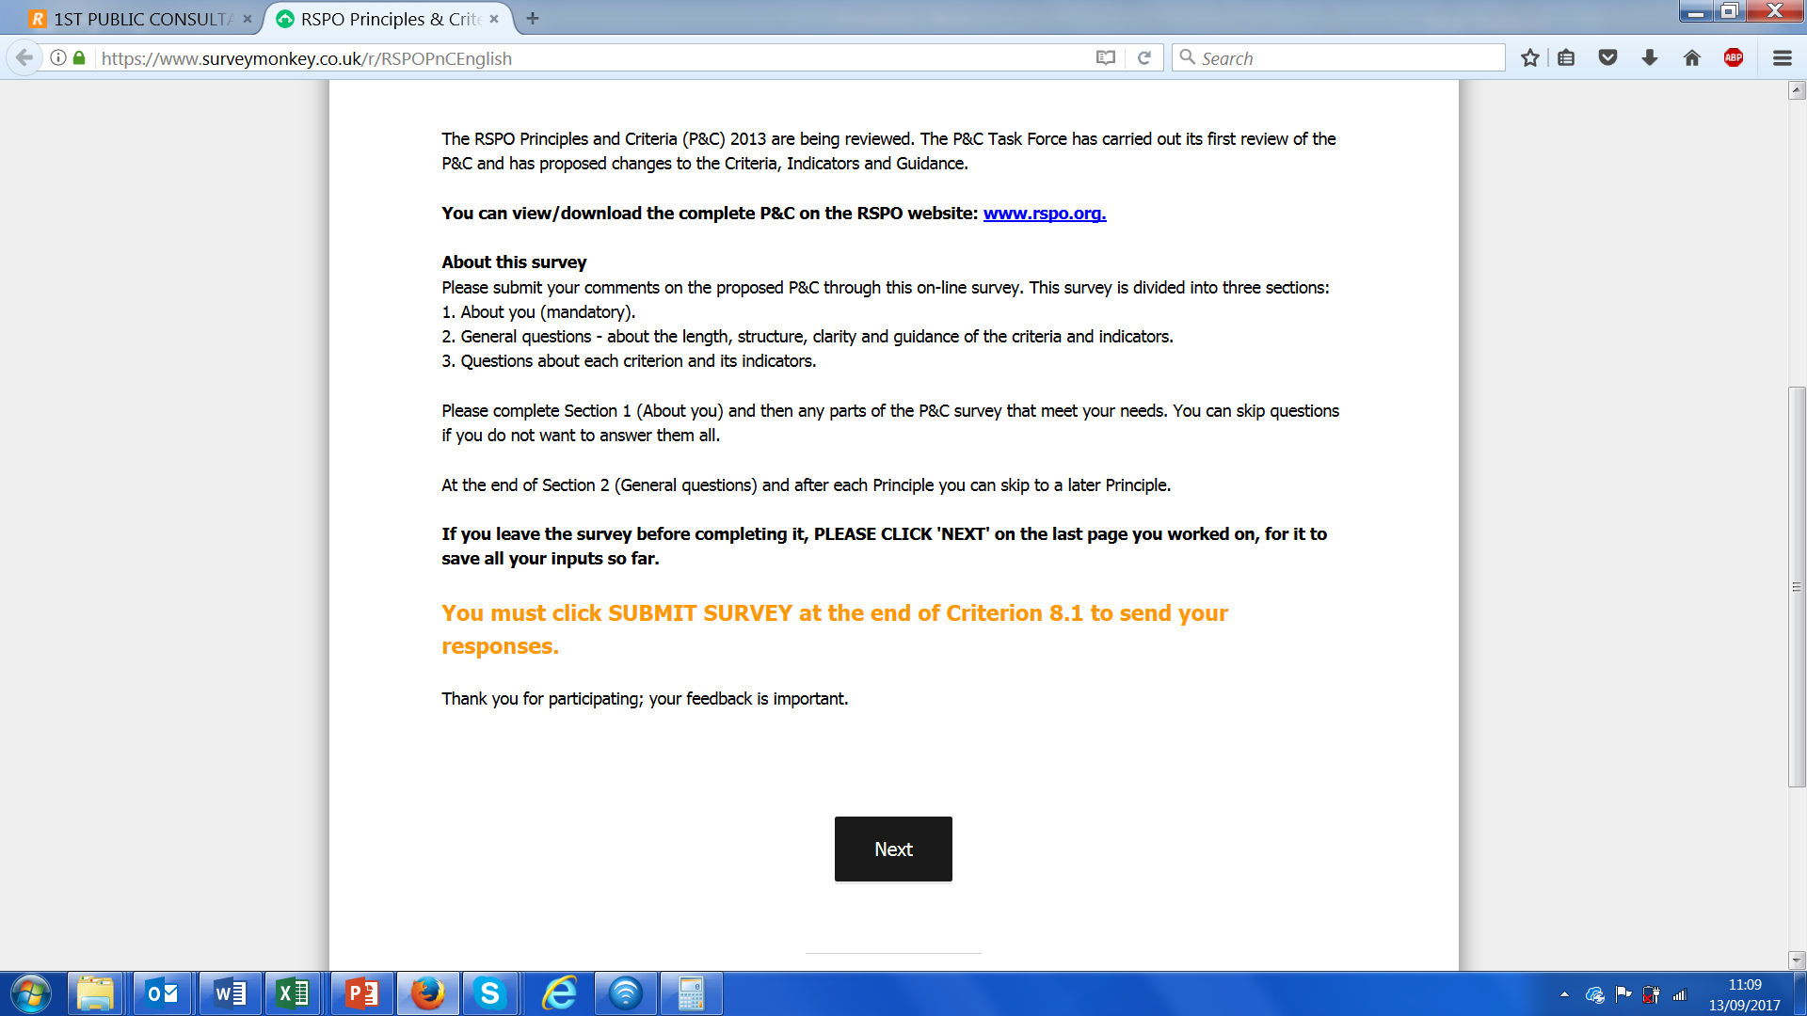
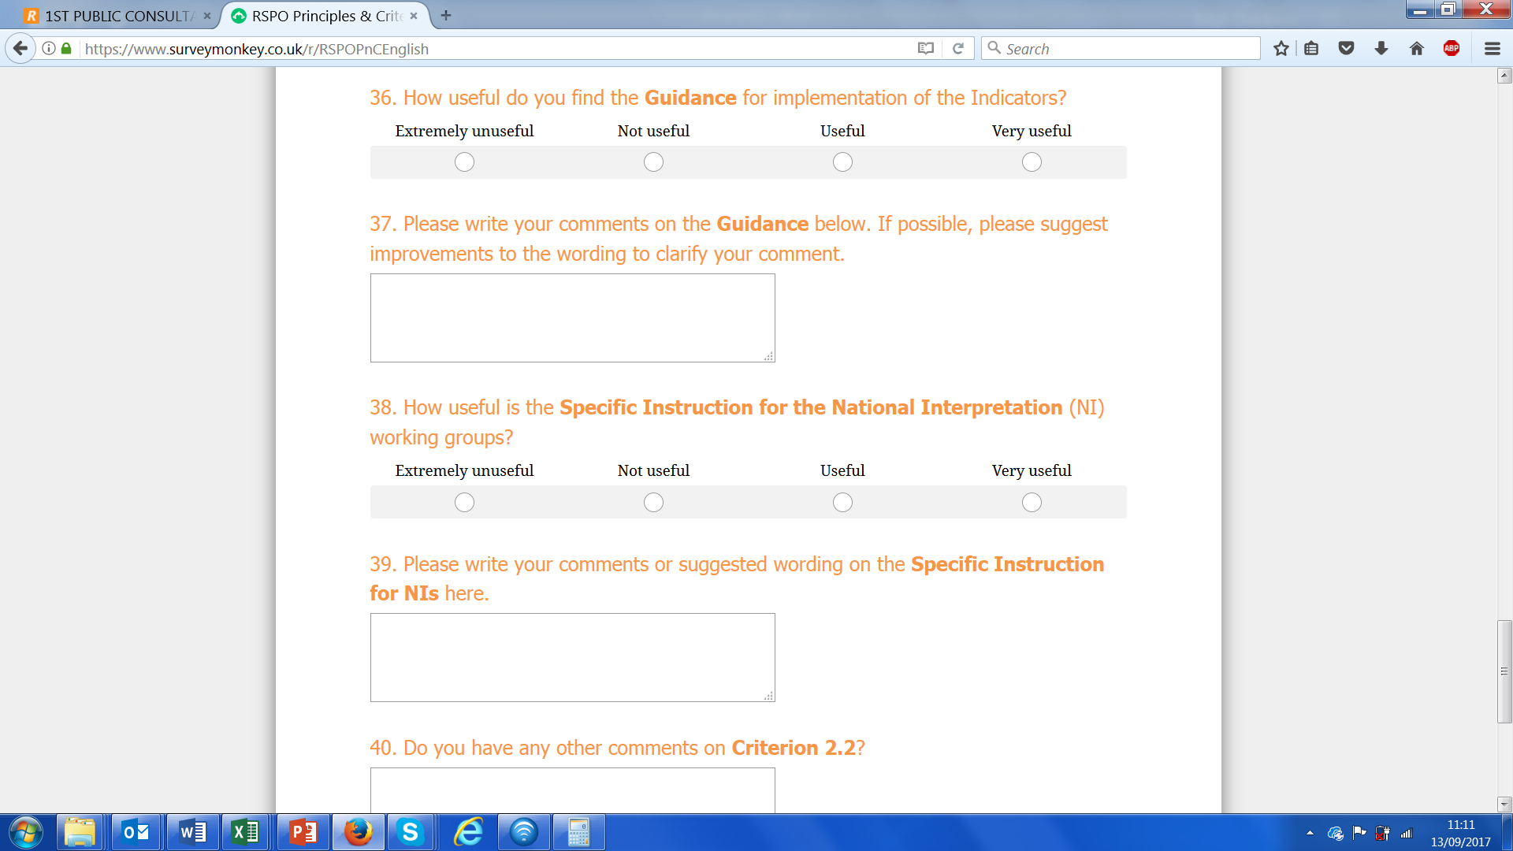
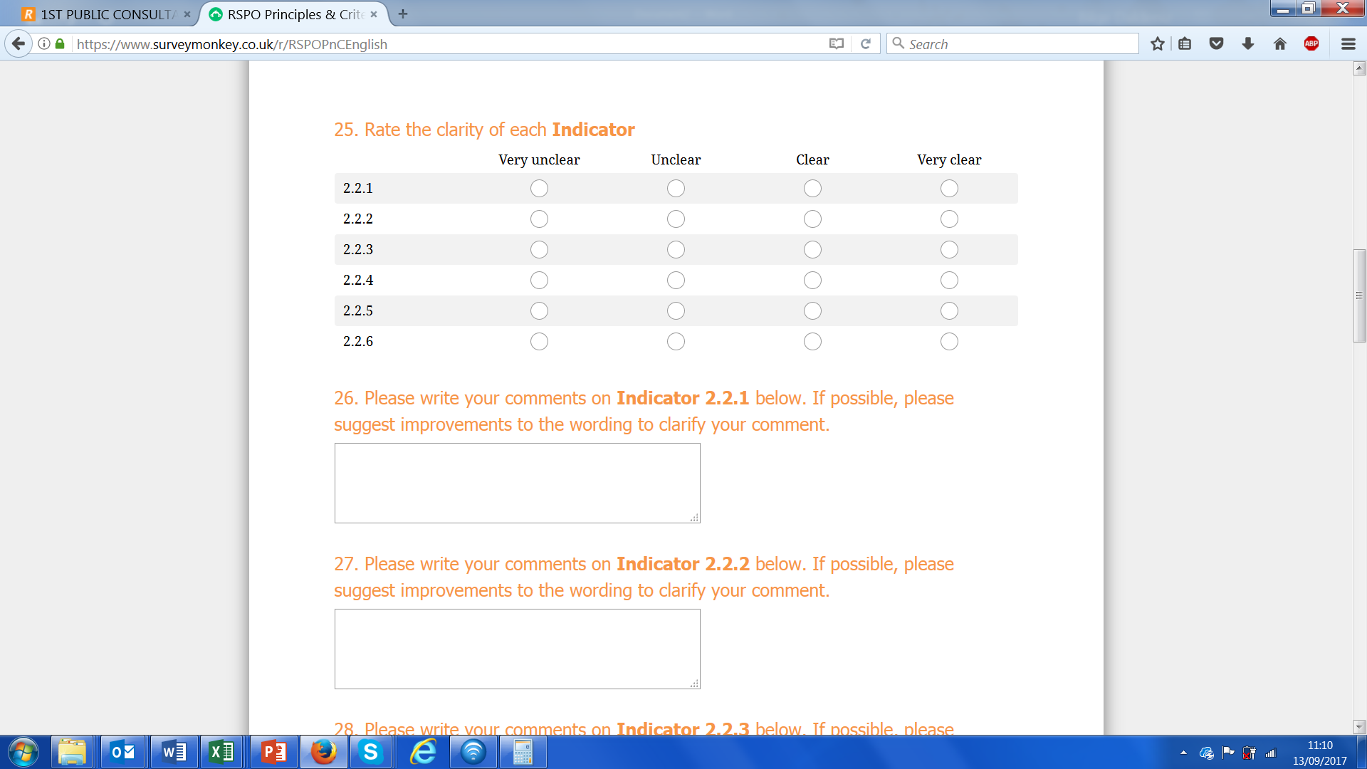
Notes:
Screenshots come in one after the other, so please check in ‘presentation mode’ so you know the order.
Point out that you need to answer the first two sections, but then you can jump ahead at the end of each principle. Remind them to click on ‘next’ to make sure their work is saved, and when they are ready to submit it to us, to go to the last page (C8.1) and hit ‘submit’.

Slide 8
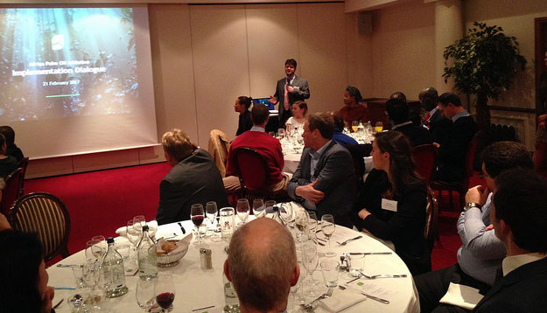
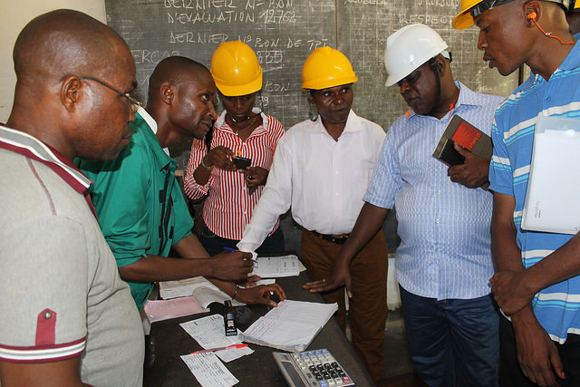
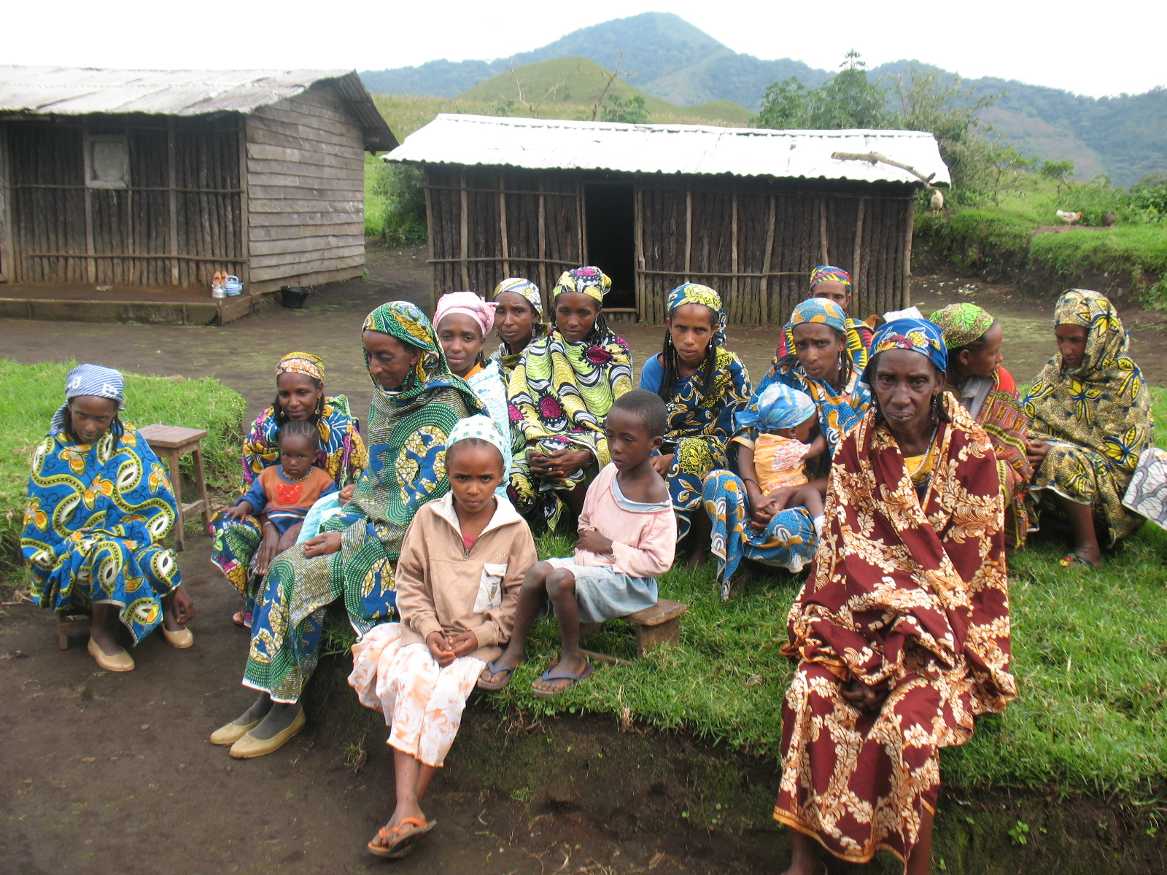
öffentliche Konsultationsworkshops
Phase I (Sept/Oct 2017) – 60 TAGE
PHASE II (ca. Q1 2018) – 30 TAGE
Phase I Roadshow Veranstaltungen
Europa Workshop (auf Englisch)
Malaysia Workshop (auf Englisch)& SH Veransaltung (auf Bahasa)
Indonesien Workshop & SH Veranstaltung (auf Bahasa)
Thailand Workshop & SH Veranstaltung (auf Thai)
Afrika Workshop & SH Veranstaltung (Englisch und Französisch)
LatAm Workshop & SH Veranstaltung (auf Spanisch)
NYC Roadshow (auf Englisch)
Berlin Roadshow (auf Deutsch)
Brüssel Roadshow (auf Englisch)
Paris Roadshow (auf Französisch)
Stockholm Roadshow (auf Schwedisch)
China Roadshow (auf Mandarin)
Online Webinare auf Portugiesisch & Italienisch

Slide 9
Nächste Schritte
Analyse der eingegangenen Kommentare
Kommentare warden beim 3. Arbeitsgruppen meeting besprochen: 22-24 Nov, Bali
2. Entwurf wird entwickelt
2. öffentliche Konsultationsphase: 30 Tage, Q1 2018

Slide 10
1. Entwurf - Hauptthemen
Arbeitsgruppe hat bisher nur inhaltlich gearbeitet
Aspekte wie Struktur, Vereinfachung, metrische Angaben, usw. müssen noch besprochen werden
Separate Teilgruppen der Arbeitsgruppe arbeiten zu den Themen ‘Keine Rohdung’ und ‘Kleinbauern’

Slide 11
Hauptthemen
Arbeiter
Arbeitsanweisungen und –bedingungen: anständige Bezahlung ‘decent living wage’, Dokumente, Familienarbeit, Arbeitsbedingungen [6.5]
Arbeitsrecht: Vereinigungsfreiheit[6.6] und Nicht-Diskriminierung [6.8]
Ausbeutung: Verbot der Kinderarbeit [6.7] und Zwangsarbeit [6.12]
Umwelt
Keine Rohdung [pre 7.3]
HCV: Managementplanung auf Landschaftsniveau [5.2], RaCP, Management und Prüfungen gemäß der Betriebsgröße; vereinfachte Methoden unter X ha [7.3].
Böden: Keine neue Bepflanzung auf Torfböden [7.4b]; Bodenschutz; existierende Torfbepflanzungen müssen besonders gemanagt werden[4.3a&b].
Pestizide: Keine der Chemikalien der WHO Verbotsliste, kein Paraquat [4.6]
Lokale Bevölkerung und Legalität
Anpflanzungen auf Grundbesitz lokaler Gemeinden: FPIC und lokale Ernährungssicherheit [7.5]
Recht zur Landnutzung [2.2]
Legalität von der Produktion von Zulieferern (3rd party FFB) [4.1]
Beschwerden, Klagen [6.3] und Menschenrechtsverteidiger[6.13]
Notes:
RaCP: Remediation and Compensation Procedure – Sanierung und Kompensierungsanweisungen
FPIC: freie, vorherige und informierte Zustimmung
EXTRA AREA IF THERE’S TIME
Fire: No use of fire for land prep [7.7]; prevention and control [5.5]

Slide 12
DANKE
www.rspo.org
www.proforest.net
27 Sept 2017

